Slide 1
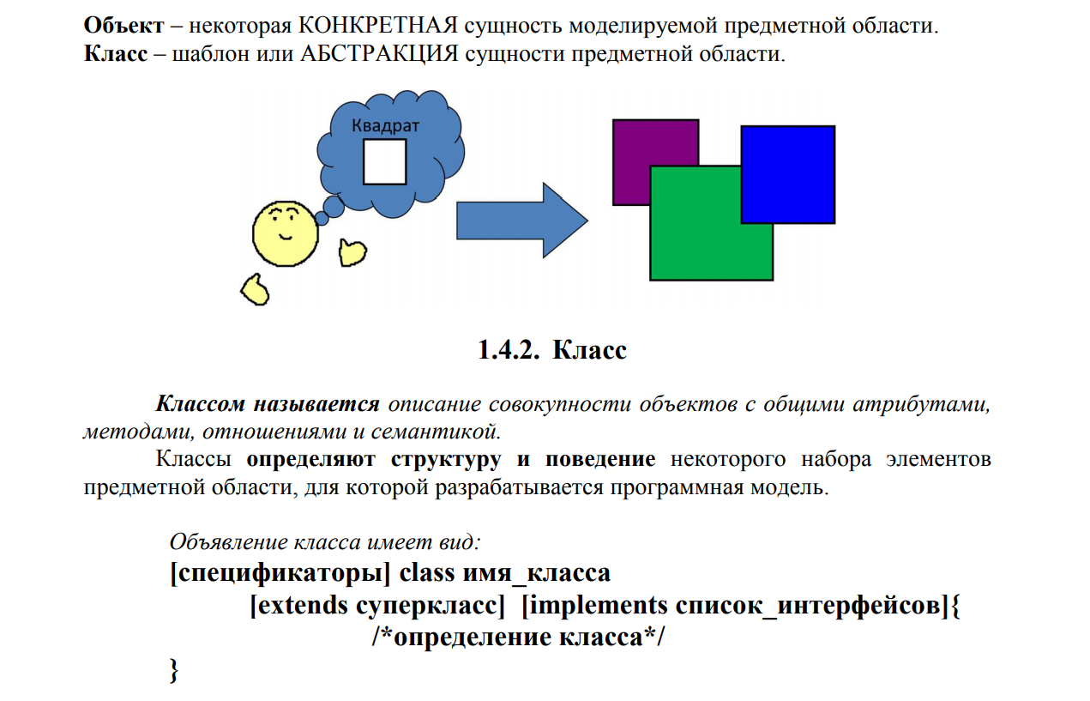

Slide 2
//пустой класс
public class Book
{
}

Slide 3
Создание экземпляра класса
public class Main
{
public static void main(String[] args)
{
Book book = new Book();
}
}

Slide 4
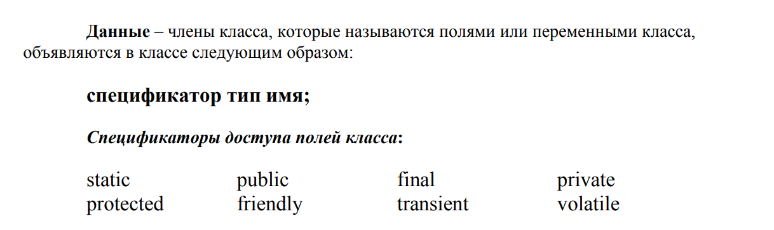

Slide 5
// класс, содержащий поля
public class Book
{
public String author = "A. C. Пушкин"; // значение поля явно определено
public String title; // значение поля не определено
public int numberOfPages; // значение поля не определено
public static final double PRICE = 255.5; // значение поля явно определено
// возможны и другие вариации спецификаторов доступа
}

Slide 6
Поля и методы класса
public class Book
{
public String author = "A. C. Пушкин";
public String title;
public int numberOfPages;
public static final double PRICE = 255.5;
public String getAuthor()
{
return author;
}
public String getTitle()
{
return title;
}
public void setTitle(String title)
{
this.title = title;
}
public int getNumberOfPages()
{
return this.numberOfPages;
}
// другие методы
}

Slide 7
Пример использования:
public class Main
{
public static void main(String[] args)
{
Book book = new Book();
book.setTitle("Евгений Онегин");
System.out.print(book.getTitle());
}
}

Slide 8
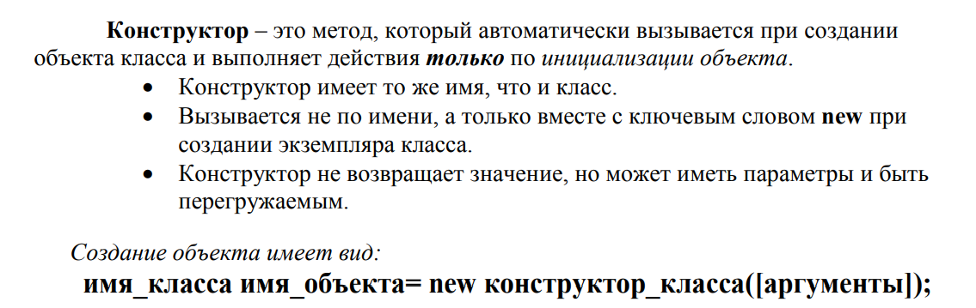

Slide 9
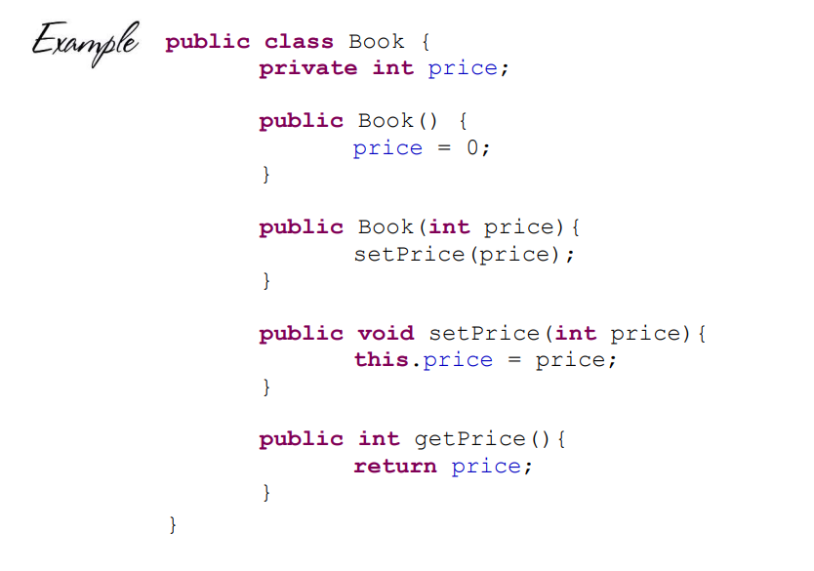

Slide 10
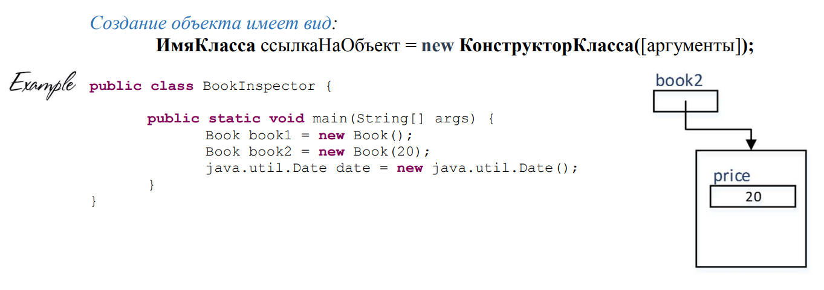

Slide 11
Первый принцип ООП:
Инкапсуляция (англ. encapsulation, от лат. in capsula) —упаковка данных и методов в единый компонент.
Основой инкапсуляции в Java является класс. В классе описаны данные и код некоторого набора объектов этого класса, которые могут быть созданы впоследствии.
При составлении класса код и данные необходимо специфицировать. Переменные экземпляра класса являются данными. Методы класса – это код, оперирующий данными.
Цель класса – инкапсуляция (сокрытие). Для этого у методов и переменных внутри класса могут быть модификаторы доступа

Slide 12
Инкапсуляция означает, что данные объекта недоступны непосредственно, а их можно получить или изменить используя МЕТОДЫ этого класса. Они инкапсулируются — скрываются от прямого доступа извне. Инкапсуляция предохраняет данные объекта от нежелательного доступа, позволяя объекту самому управлять доступом к своим данным.

Slide 13
Модификаторы доступа
Модификаторы доступа можно рассматривать как с позиции инкапсуляции так и наследования. Если рассматривать с позиции инкапсуляции, то модификаторы доступа позволяют ограничить нежелательный доступ к членам класса извне.

Slide 14
Язык Java предоставляет несколько уровней защиты, обеспечивающих возможность настройки области видимости данных и методов. Из-за наличия пакетов Java работает с четырьмя категориями видимости между элементами классов:
private – члены класса доступны только членам данного класса;
Example:
private String name;
protected – члены класса доступны классам, находящимся в том же пакете, и подклассам – в других пакетах;
Example:
protected int age;

Slide 15
по умолчанию (friendly)– дружественные члены класса доступны классам, находящимся в том же пакете; не пишется явно, только подразумевается;
Example:
String name;
public – члены класса доступны для всех классов в этом и других пакетах.
Example:
public String name;

Slide 16
Член класса (поле или метод), объявленный public, доступен из любого места вне класса.
Все, что объявлено private, доступно только методам внутри класса и нигде больше.
Если у элемента вообще не указан модификатор уровня доступа, то такой элемент будет виден и доступен из подклассов и классов того же пакета. Именно такой уровень доступа используется по умолчанию.
Если же необходимо, чтобы элемент был доступен из другого пакета, но только подклассам того класса, которому он принадлежит, нужно объявить такой элемент со спецификатором protected. Действие спецификаторов доступа распространяется только на тот элемент класса, перед которым они стоят.

Slide 17
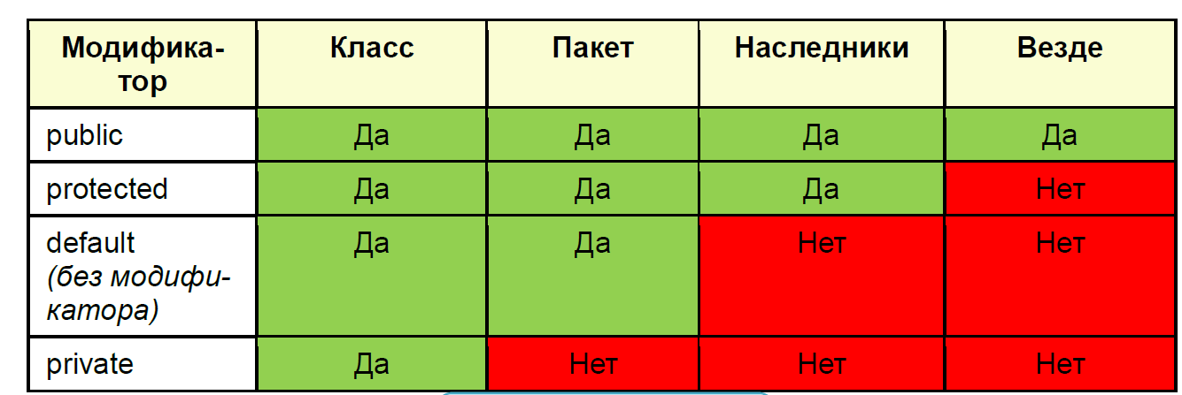

Slide 18
Спецификатор доступа public может также стоять перед определением внешнего (enclosing) класса. Если данный спецификатор отсутствует, то класс недоступен из других пакетов.

Slide 19
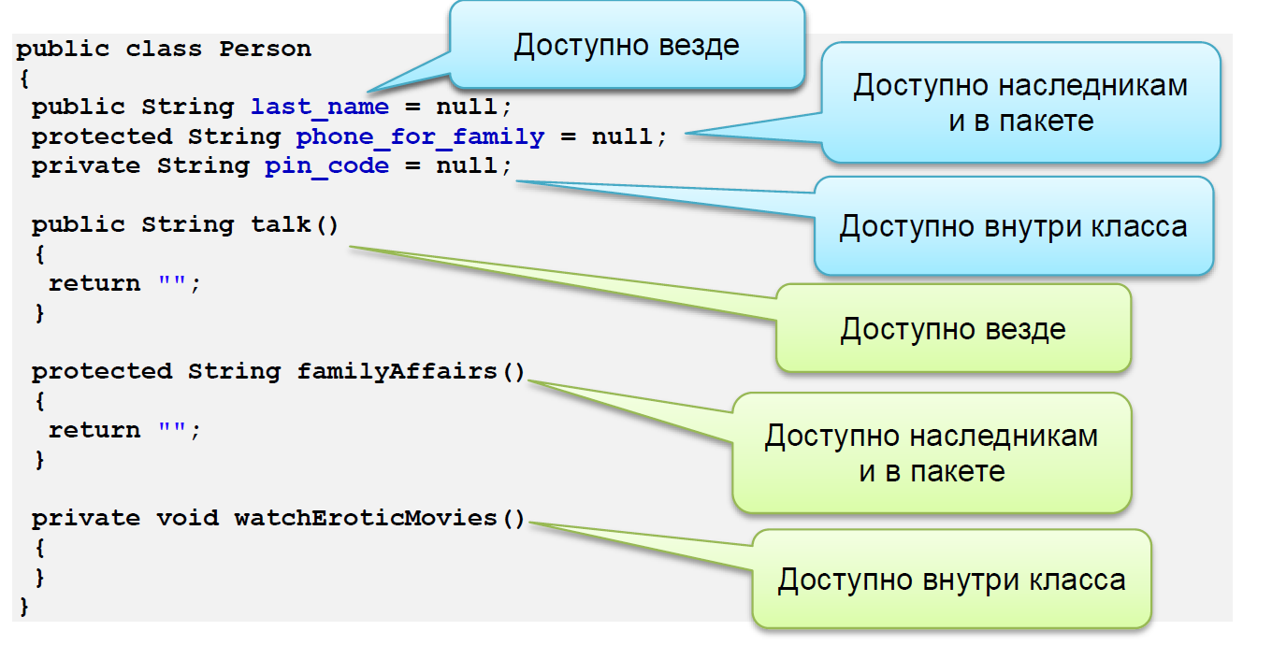

Slide 20
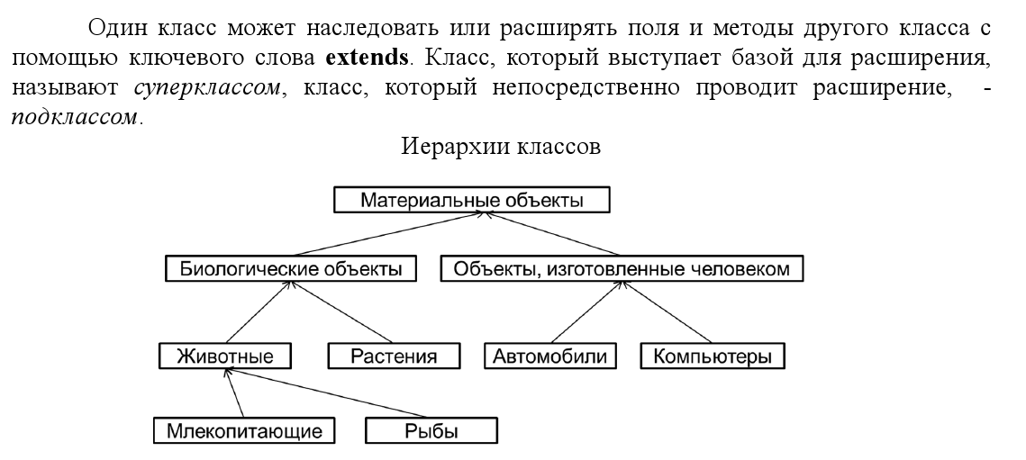
2-й принцип ООП - наследование.
Наследование - возможность создания нового класса на основе существующего.

Slide 21
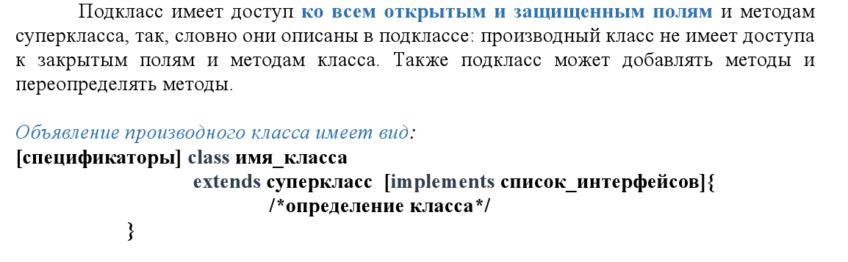

Slide 22
//Родительский или базовый класс
public class Pet
{
String ownerName;
public void printInfo()
{
System.out.println(this.ownerName);
}
}
//Класс-наследник
public class Cat extends Pet
{
String petName;
public void printPetName()
{
System.out.println(this.petName);
}
public void printInfoAboutCat()
{
System.out.println(petName);
}
}

Slide 23
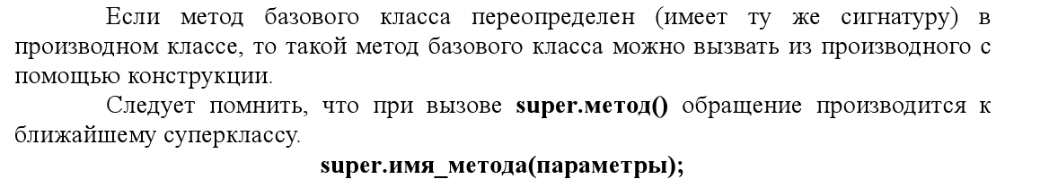
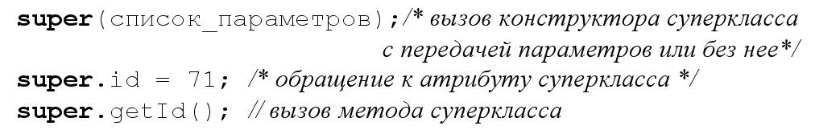

Slide 24
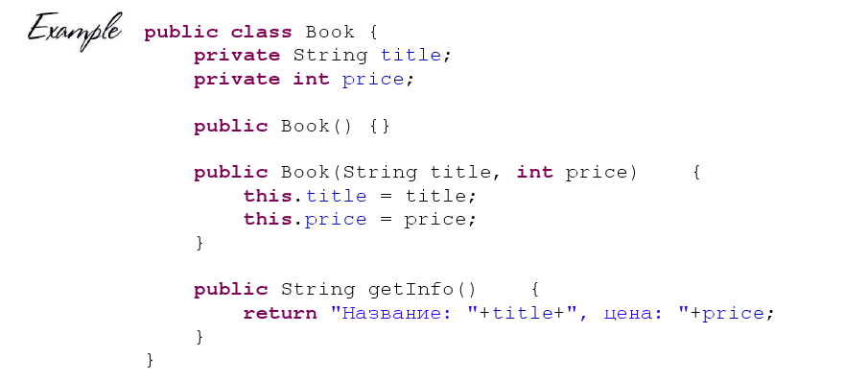

Slide 25
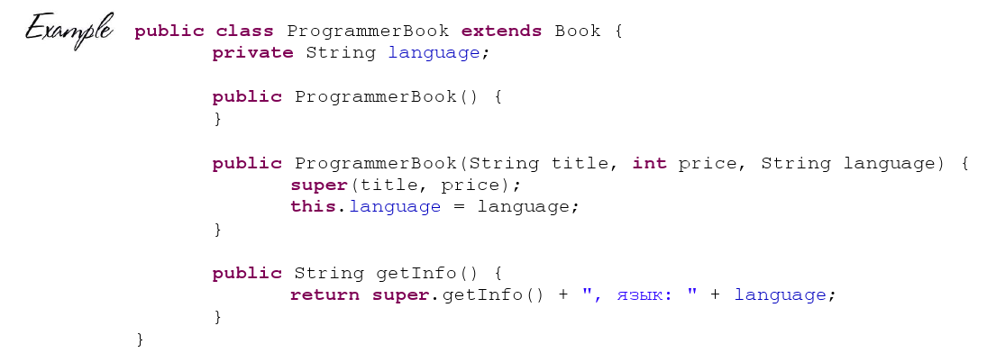

Slide 26
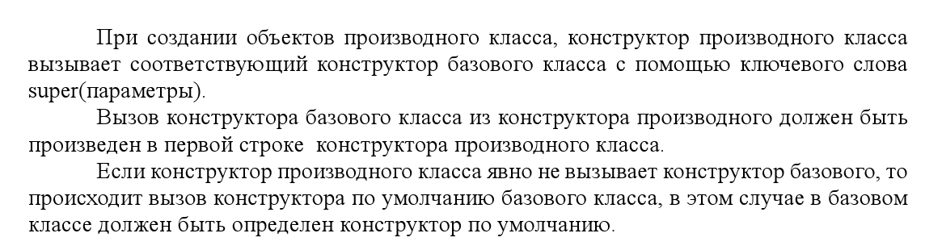
Конструкторы при наследовании

Slide 27
